Slide 1

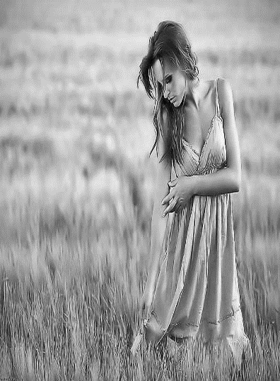
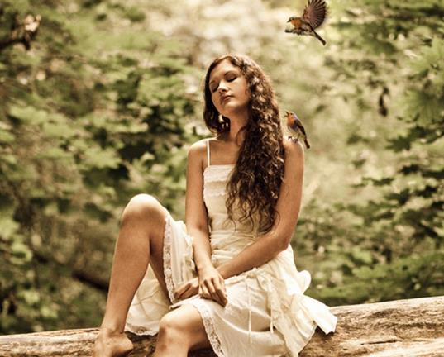



POUSAR
COMO
UM
PÁSSARO
TEXTO: DOROTÉIA GOMES
Formatação: Dorotéia gomes

Slide 2
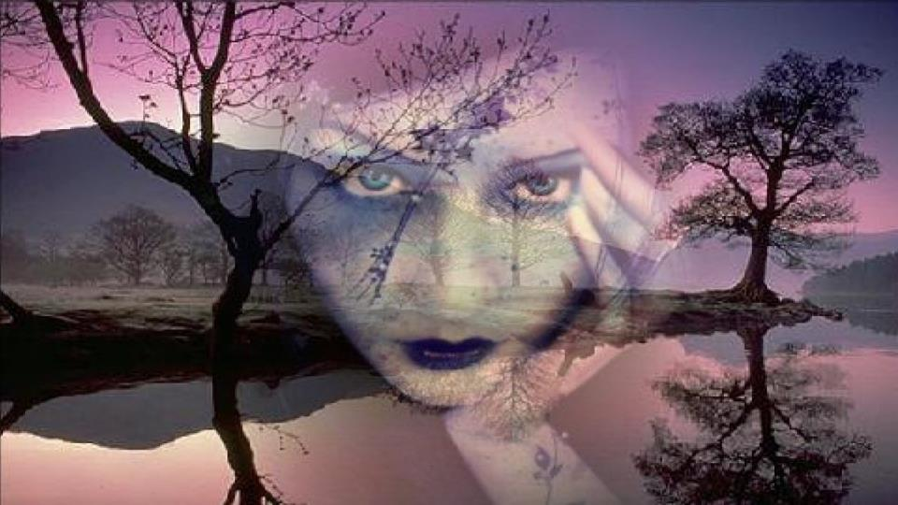
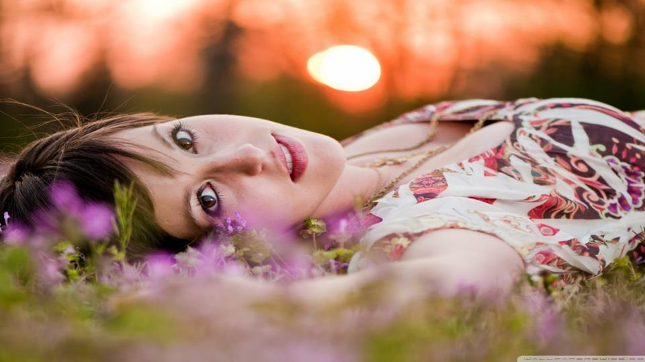
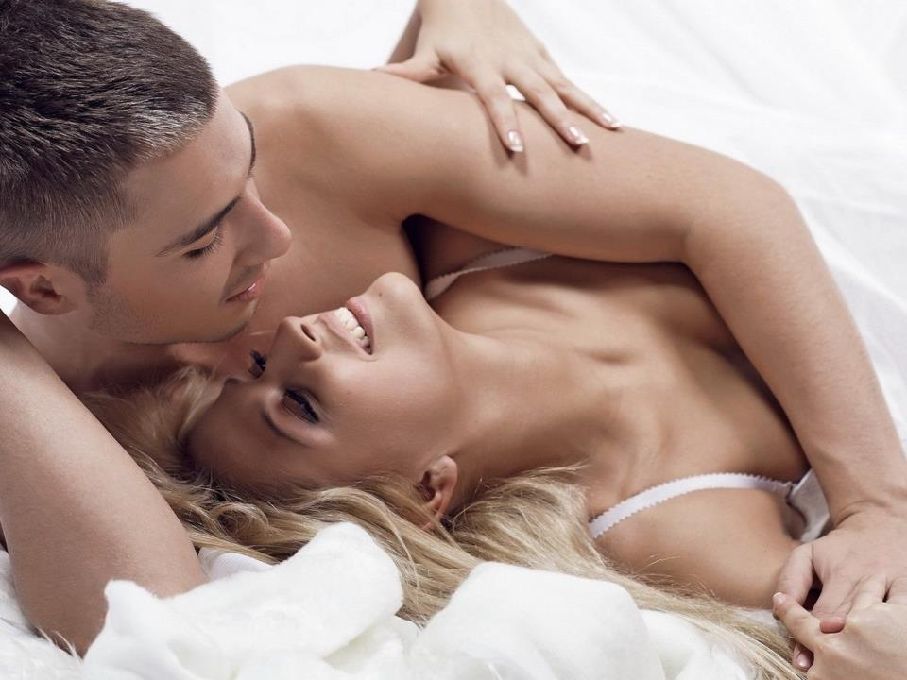
.
Como é bom sentir o coração apaixonado.
Pulsando acelerado e em cada batida,
Sentir aquele calafrio, que percorre por todo o corpo.
Só em pensar em quem se ama.

Slide 3
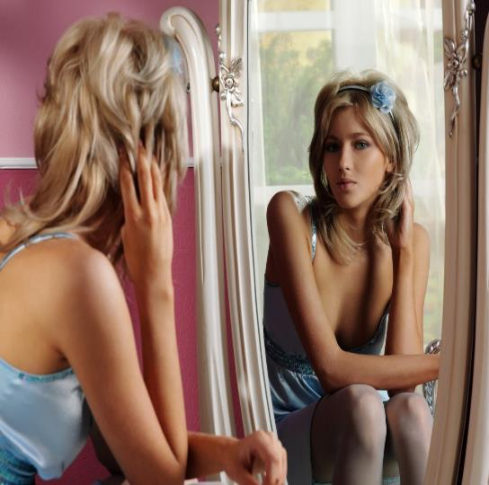
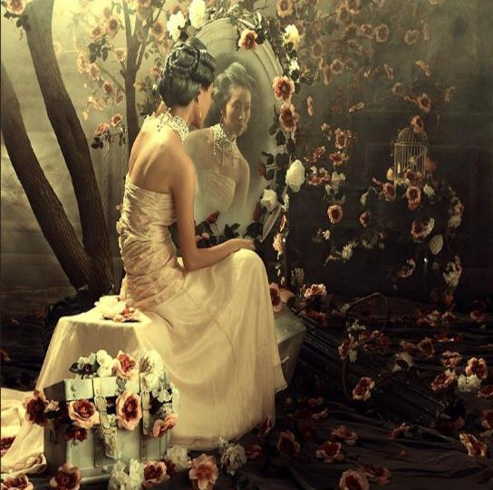
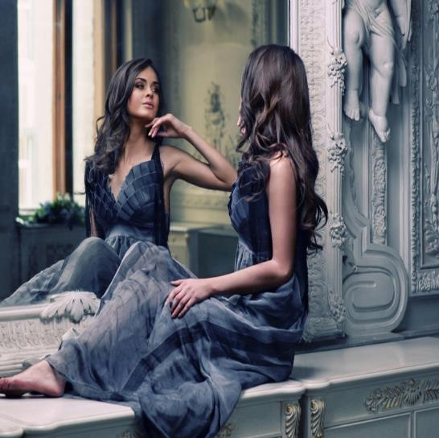


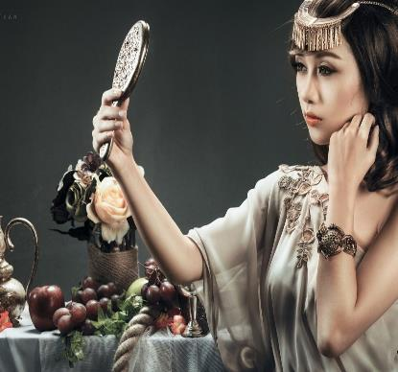
Como é bom olhar-se no espelho.
Ver os olhos brilhantes cheio de vida.
Sabendo-se, amando e se permitindo.
Mesmo que seja em sonhos ou em fantasia.

Slide 4



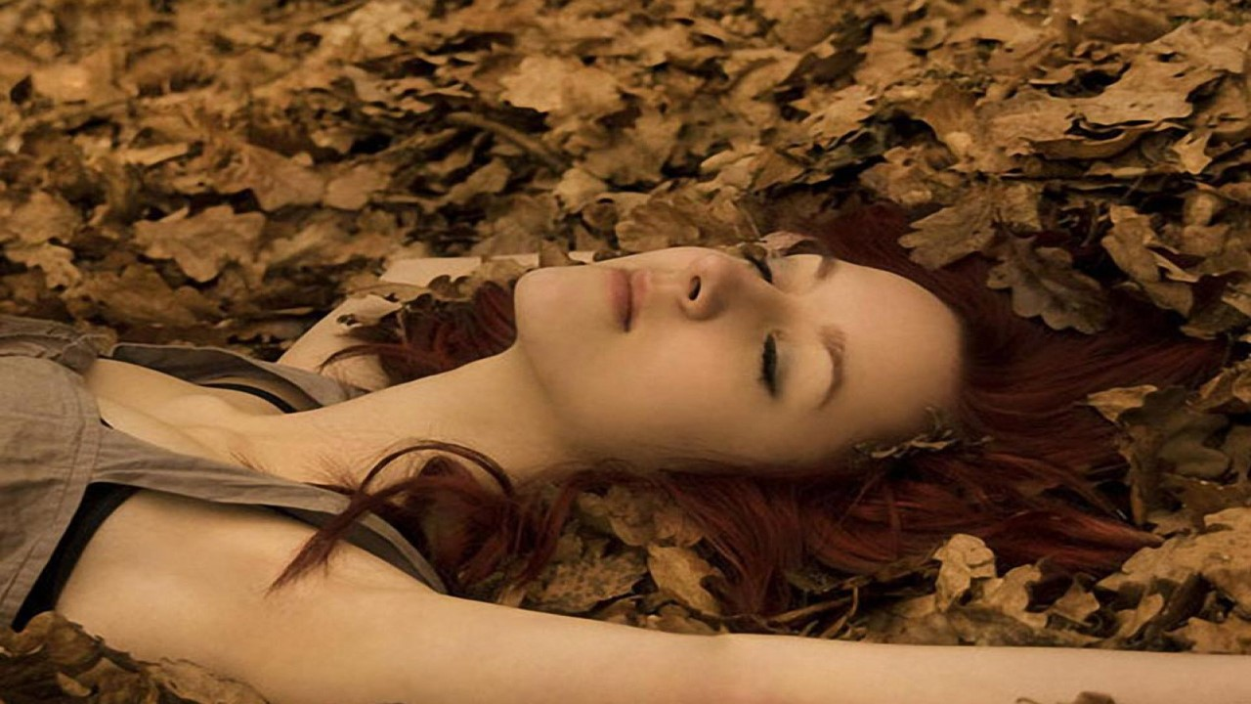
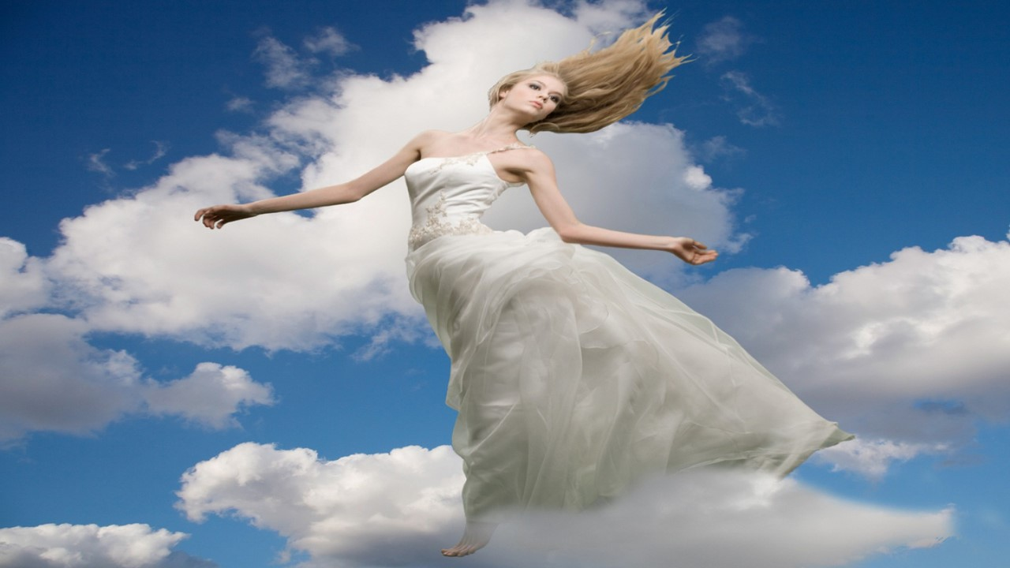

Como é bom ouvir músicas românticas.
Planar nas nuvens, por entre as estrelas.
Sentir algo inacreditável e diferente,
Cada vez que se é ouvida.

Slide 5
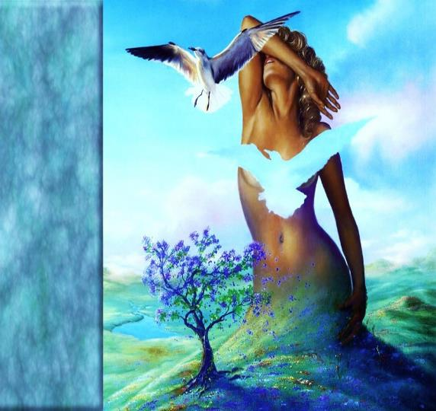


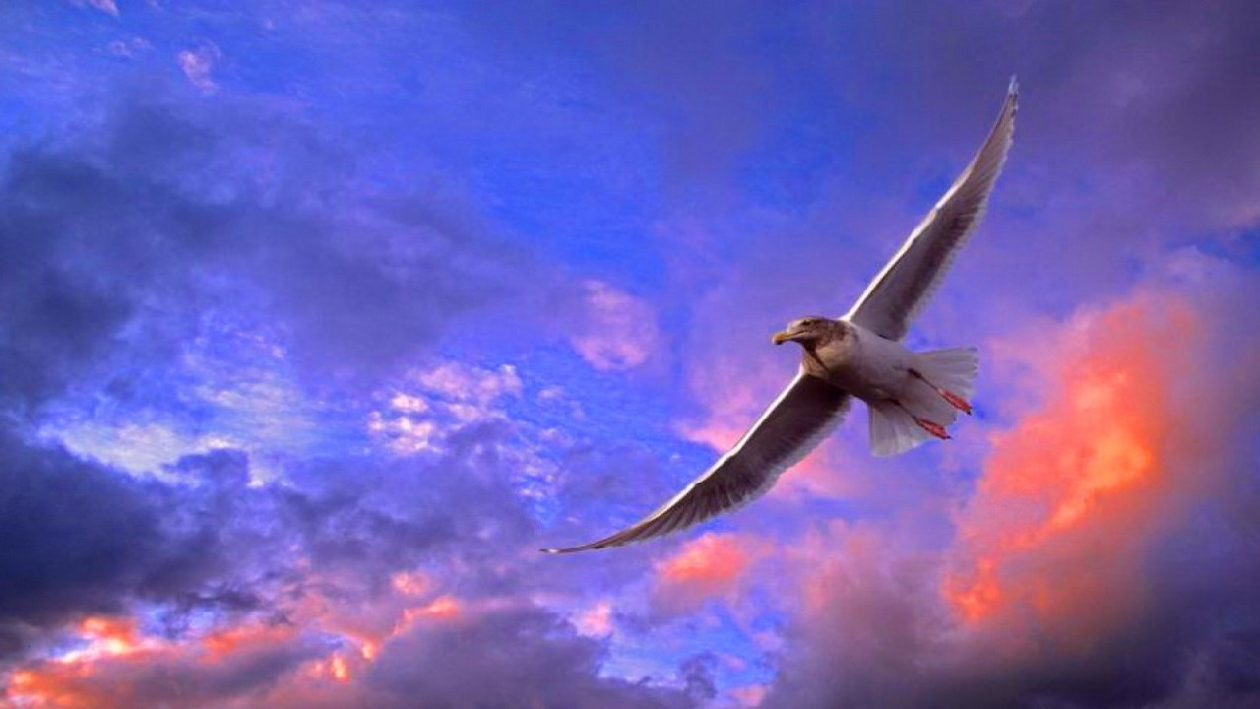

Como é bom sentir esta magia.
Em delírio querer ser um pássaro.
Pousar na janela de quem mais se ama.
Cantar-lhe em seu ouvido bem baixinho,
Uma canção que fale de saudades.

Slide 6


.
TEXTO: POUSAR COMO UM PÁSSARO.
AUTOR: DOROTÉIA GOMES
FORMATAÇÃO: DOROTÉIA GOMES
www.doroteiagomes.recantodasletras.com.br
www.sergrasan.com/doroteiagomesslides

